Slide 1
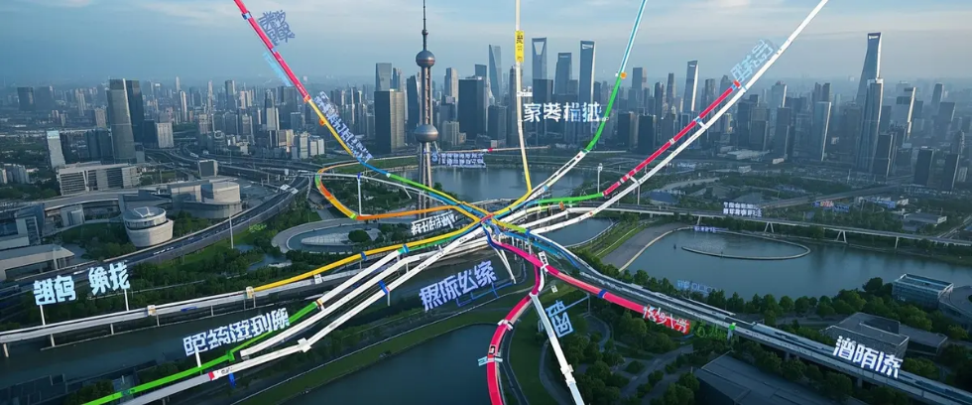
上海东部铁路和地铁规划与发展影
响分析

Slide 2
目录
●
奉贤东部轨交规划概览
●
奉城、四团与临港的密切联系
●
轨道交通对东部地区经济改善的作用
●
谢谢

Slide 3

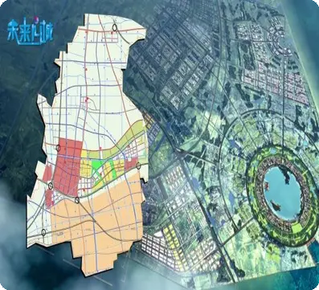
奉贤东部轨交规划概览
奉贤东部地区未来的轨道交通规划，将对区域的经济发展、城
市化进程和居民生活质量产生深远影响。通过发展多条轨道线
路，预计将大幅提升交通便捷性，推动区域一体化发展。

Slide 4
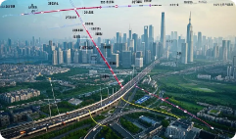
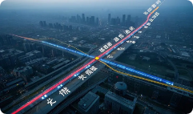
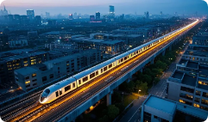
未来轨道交通线路
奉贤东部规划了多条轨道交通线路，通过提升交通基础设施来带动区域整体发展。
市域线27号线
南枫线
曹奉线
●
市域线27号线将连接奉贤
和市中心，缩短通勤时
间。
●
南枫线是连接奉贤与周边
区县的重要线路，提升区
域通达性。
●
曹奉线的建设有助于连通
奉贤及曹安地区，促进人
流和物流的快速流动。
●
该线路的开通预计将吸引
更多企业投资，进而带动
地方经济增长。
●
将为沿线地区提供更为便
捷的出行，利好当地居民
生活。
●
提高沿线商业项目的发展
潜力，提升区域土地价
值。
●
通过与其他轨道线路的交
汇，进一步扩大了其交通
辐射作用。
●
此线路的建设将优化区域
交通布局，助推经济发
展。
●
通过推动周边城镇化进
程，进一步加快区域经济
发展步伐。

Slide 5


区域交通节点分析
区域交通节点的加强直接影响城市发展的速度与方向，奉城与
四团的轨交提升将有助于资源的高效流动。
奉城枢纽发展规划
●
奉城枢纽定位为区域交通的重要节点，推进综合交通枢纽
建设。
●
强化与上海核心区域的连接，提升地区经济协同性。
●
政府规划中的重点项目，将吸引更多先进制造业和服务业
进入。
四团轨交连接提升
●
四团作为交通枢纽，其轨交网络的完善有助于融入上海大
都市圈。
●
通过轨道交通连接，四团将成为奉贤东部的重要交通节
点。
●
轨道交通提升带来的便捷性将增加区域吸引力，吸纳更多
外资和人才。

Slide 6

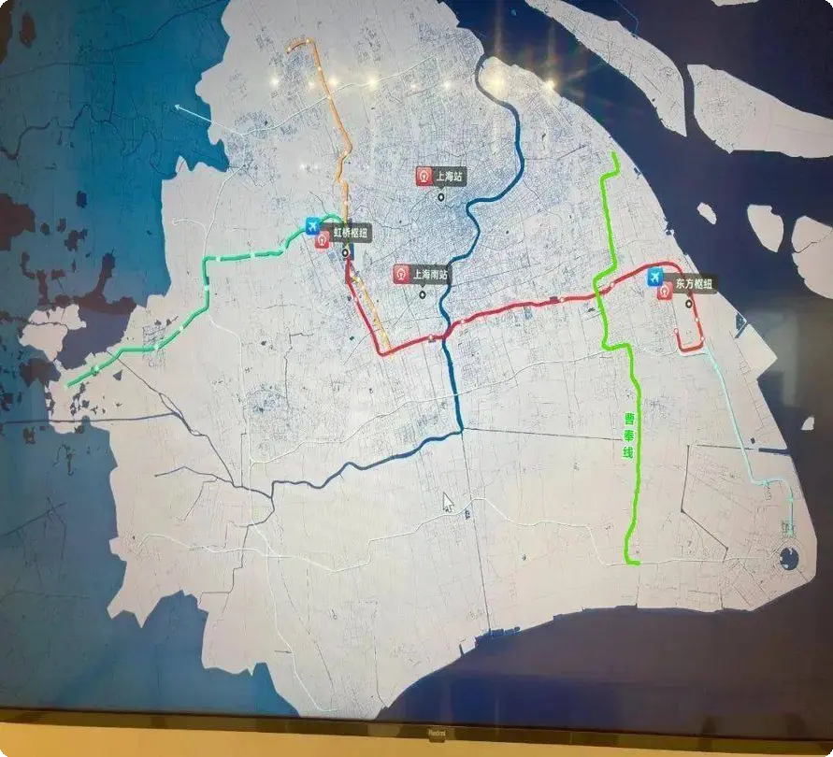
轨道线路与区域联系
轨道交通发展过程中，临港、奉贤东部和更大范围的区域联系
将得到显著加强。
轨道交通对临港的辐
射影响
上海自贸区与临港新
片区的联动
●
临港地区作为自贸区
的核心，其与奉贤的
轨道交通连接将加速
区域一体化进程。
●
轨道交通连接促进了
自贸区与临港的资源
共享及政策实施。
●
实现贸易自由化和供
应链的优化，促进物
流和产业升级。
●
轨道交通带动临港产
业辐射更加广泛的经
济圈，提升区域合
作。
●
区域的流通便捷性进
一步提升，吸引国际
资本和技术落户。
●
创造高科技产业和金
融服务的高地，推动
经济结构转型。

Slide 7

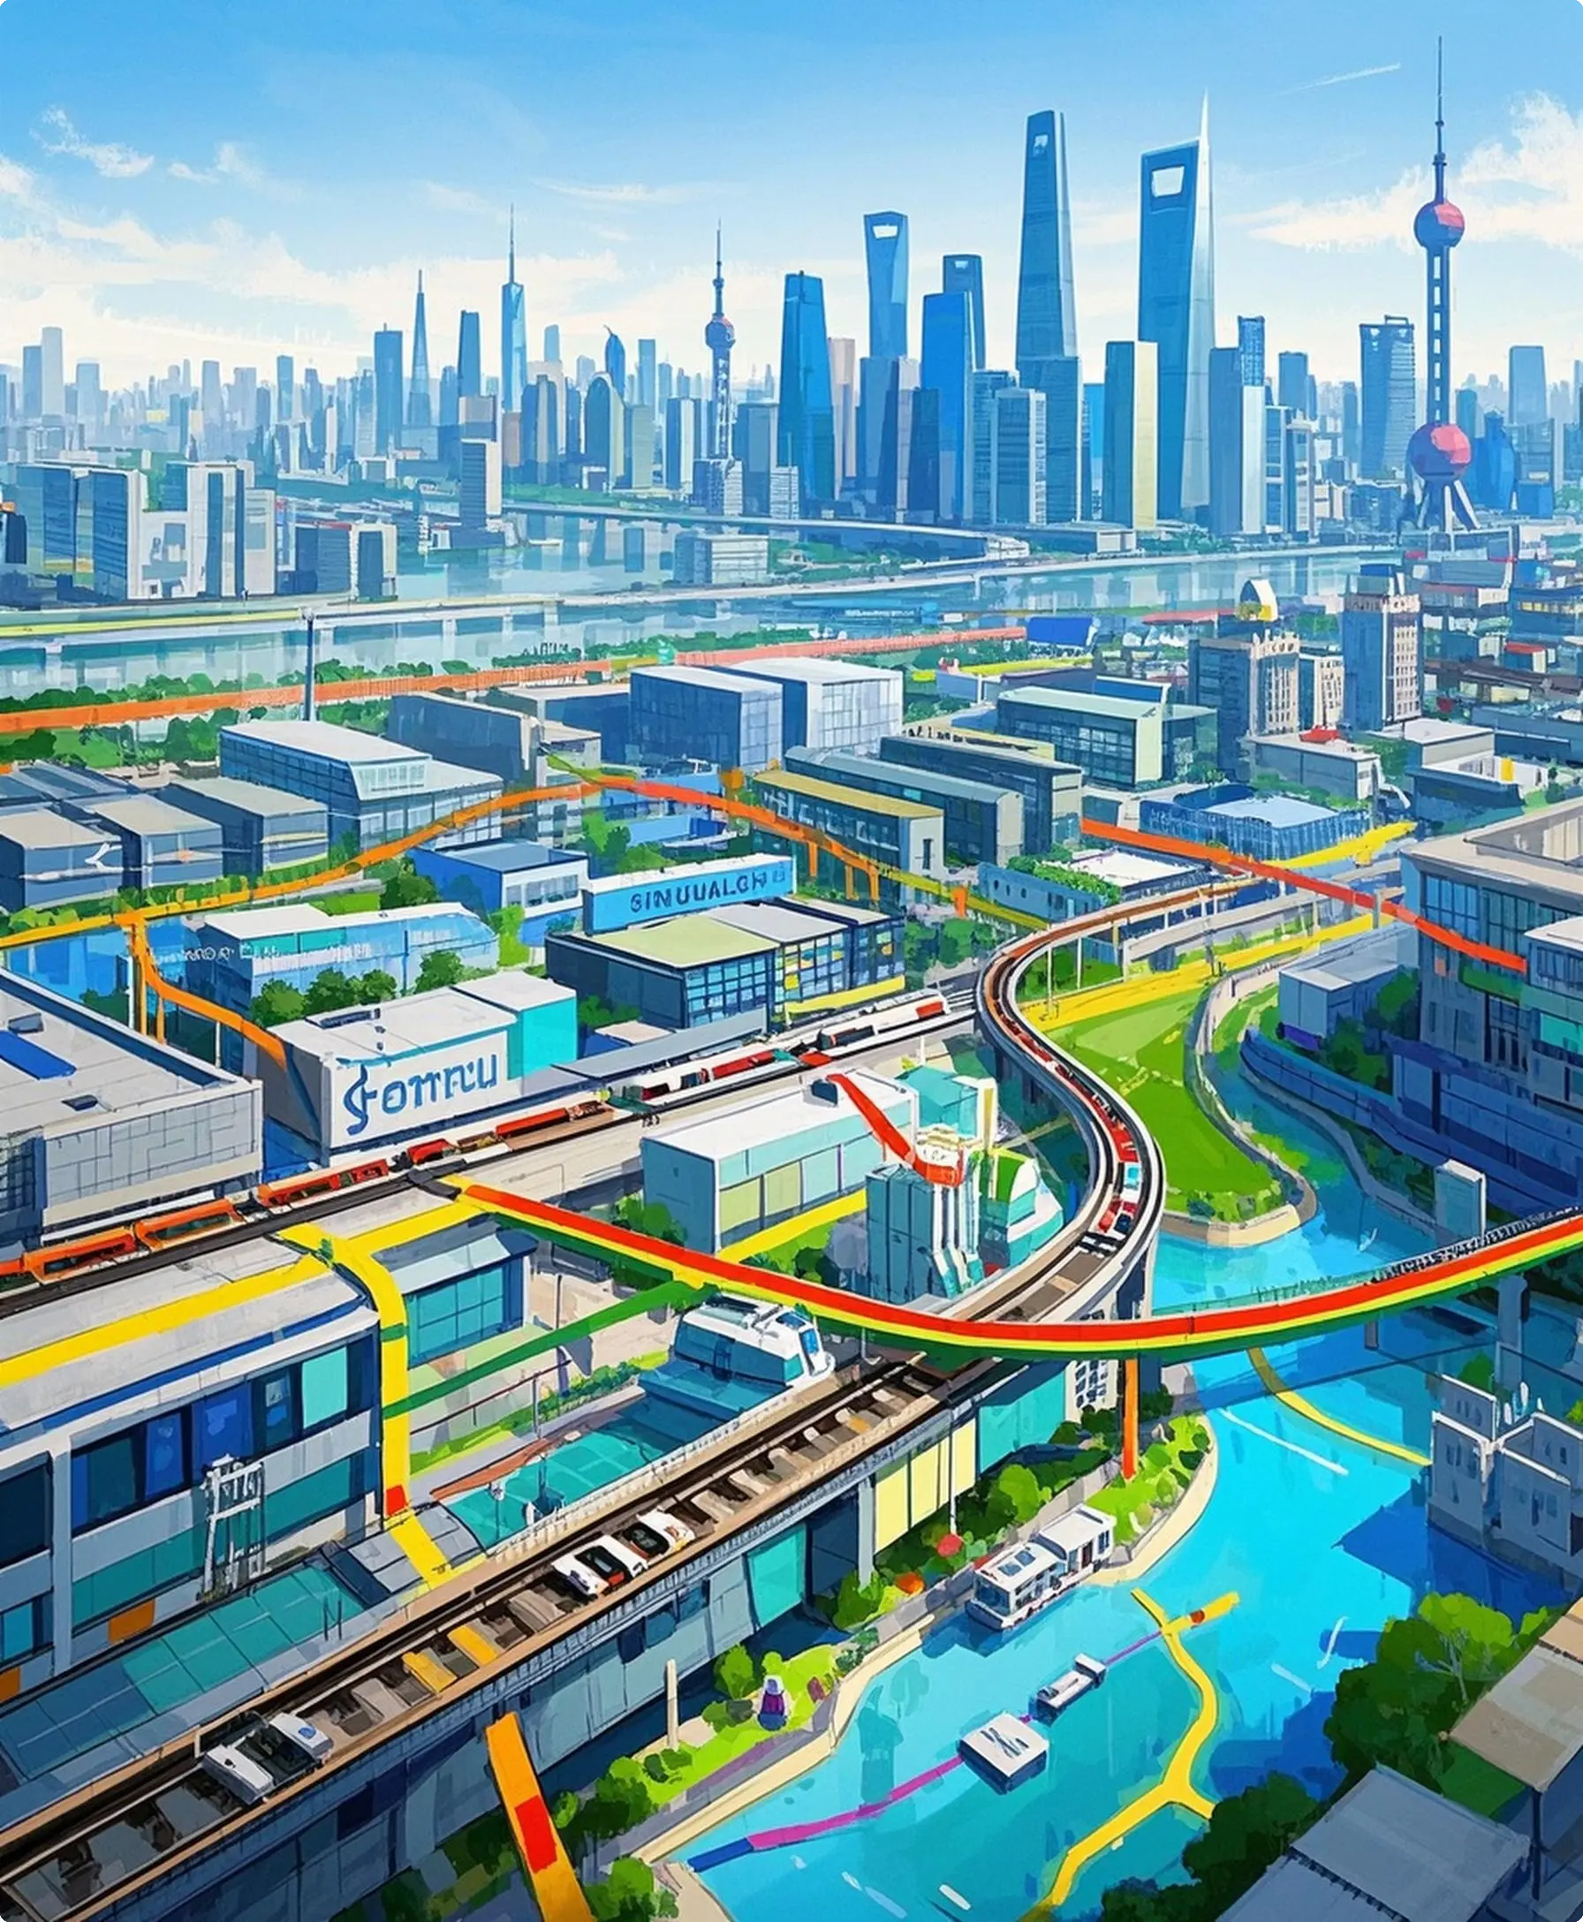
奉城、四团与临港的密
切联系
奉城、四团和临港之间通过交通体系和产业结构的深度耦合，
形成了互为支撑的关系网络。

Slide 8
经济纽带概述
三个区域之间的交通便捷性显著促进了整体经济活力，形成密切的经济纽带。
交通便捷带来的商机
●
多条轨道线路的规划吸引大量人流、物流，带来多元经济机会。
●
用交通便捷化缩短了商务往来的时间与成本，增强竞争力。
●
企业和商户都将从中获利，促进当地就业和市场繁荣。
基础设施同步发展的推动
●
区域基础设施的协调发展，吸引了更多优质项目落地。
●
轨道交通提升将区域交通与基础设施建设无缝对接。
●
形成便捷的生活圈和经济圈，牢固夯实商贸和居民基础。

Slide 9
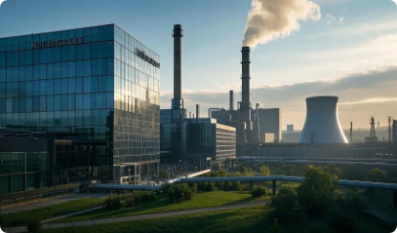
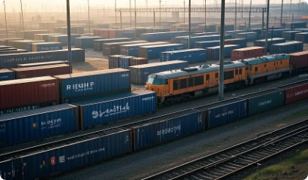
产业互动与合作
产业互动合作使各方资源得到合理配置，最大化发挥区域联动效应。
临港产业与奉城的互补效应
四团作为物流中转的重要性
●
临港的高科技产业与奉城的制造业实现优势互
补。
●
四团的优越区位适合物流中转，多条线路建设
增强了其枢纽地位。
●
深入合作助力产业链的延伸，增强整体市场竞
争力。
●
优化货运效率，促进贸易往来，是区域物流网
络中的核心环节。
●
区域产业的协作推动了技术进步和产品创新。
●
未来将提升物流现代化水平，为更多企业提供
多样化服务。

Slide 10


轨道交通对东部地区经
济改善的作用
轨道交通将对东部地区的经济产生深远推动作用，助力区域协
调发展。

Slide 11

交通线路对经济的提升
交通线路的铺设不仅仅是基础设施改善，更是带动地区经济发展的新机遇。
1
2
快速交通网络对区域发展的影响
市域铁路带动的城镇化进程
●
快速轨道网络使城市与城市之间的流动性大
大提高。
●
市域铁路的贯通将加速新城开发，推动城市
化进程。
●
促进经济、文化的进一步交流与互动，加速
地区经济整合。
●
市民生活方式发生变革，提升公共服务的覆
盖率和质量。
●
引入新技术和外部资源，为经济发展注入新
的活力。
●
城市功能的多样化发展为区域经济增添更多
动力。

Slide 12
未来发展展望
轨道交通发展承载着提升区域经济竞争力的重任，未来展望充满希望。
1
2
投资环境的改善
人才吸引与经济增长
●
优化的交通系统将大幅提升区域的投资吸引
力。
●
交通便利性提高，吸引了更多高素质人才流
入。
●
良好的交通条件为企业发展提供了坚实的基
础。
●
人才的集聚将提升产业的创新力和竞争力，
促进经济持续增长。
●
带动更多高精尖技术项目和外资企业入驻，
推动产业升级。
●
构建智慧城市的基础设施，为未来创造更多
发展可能性。

Slide 13
谢谢

